Slide 1
«Голодомор 1932-1933 років. Геноцид українського народу»
ДЕРЖАВНИЙ БІОТЕХНОЛОГІЧНИЙ УНІВЕРСИТЕТ
НАУКОВА БІБЛІОТЕКА
Віртуальна виставка однієї книги

Slide 2
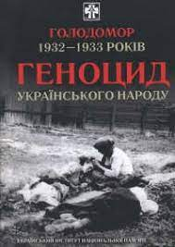
Голодомор 1932-1933 років. Геноцид українського народу. / Д. Гетьман, І. Юхновський – Київ: Вид-во ім. О. Теліги, 2008. – 48 с.
Автори книги дають відповідь на запитання, чому терор голодом був спрямований проти української нації, описують механізм Голодомору, кваліфікують його відповідно до Конвенції ООН 1948 року як геноцид.
Шановні користувачі!
Виставка однієї книги пропонує Вам познайомитися з фотокопіями документів про Голодомор 1932-1933 років, які міститься на сторінках книги.
Фотокопії документів зберігаються у Центральному державному архіві вищих органів влади та управління України, Центральному державному архіві громадських об’єднань України, Центральному державному кінофотоархіві України імені Г. С. Пшеничного, Державному галузевому архіві Служби безпеки України, Національній бібліотеці України імені В. Вернадського НАН України, Державному архіві Вінницької області, Державному архіві Дніпровської області, Державному архіві Донецької області, Державному архіві Сумської області, Державному архіві Харківської області.

Slide 3
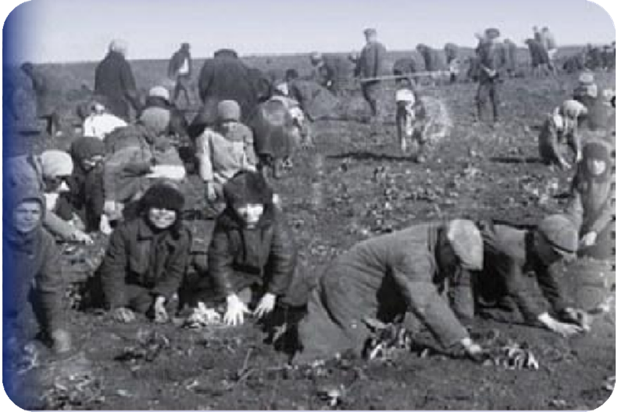
ГЕНОЦИД означає будь – яке з наступних діянь, що здійснюються з наміром знищити повністю або частково, яку-небудь національну, етнічну, расову групу як таку.

Slide 4
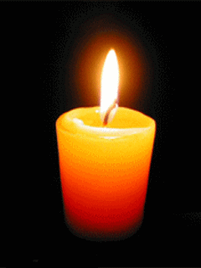
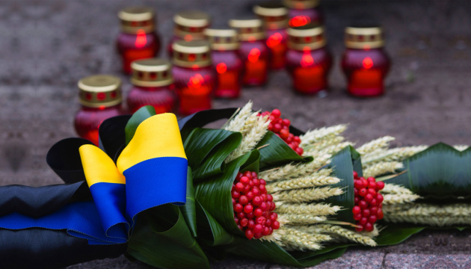

Slide 5
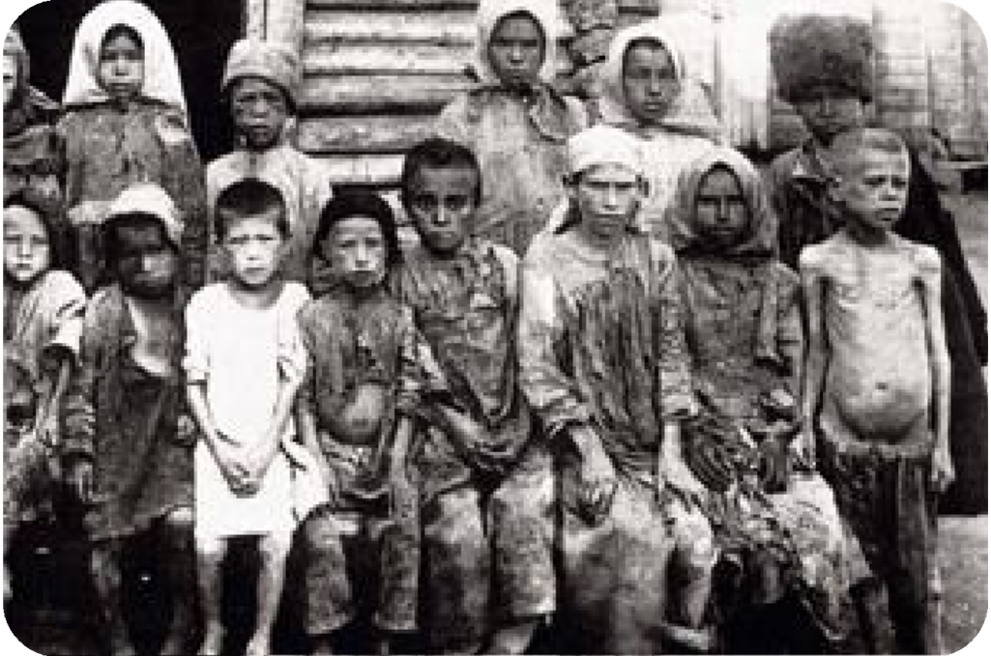
З 1928 року терор більшовицького режиму в Україні набуває чітких ознак злочинів проти людяності, які мали своїм апогеєм ГОЛОДОМОР в Україні.

Slide 6
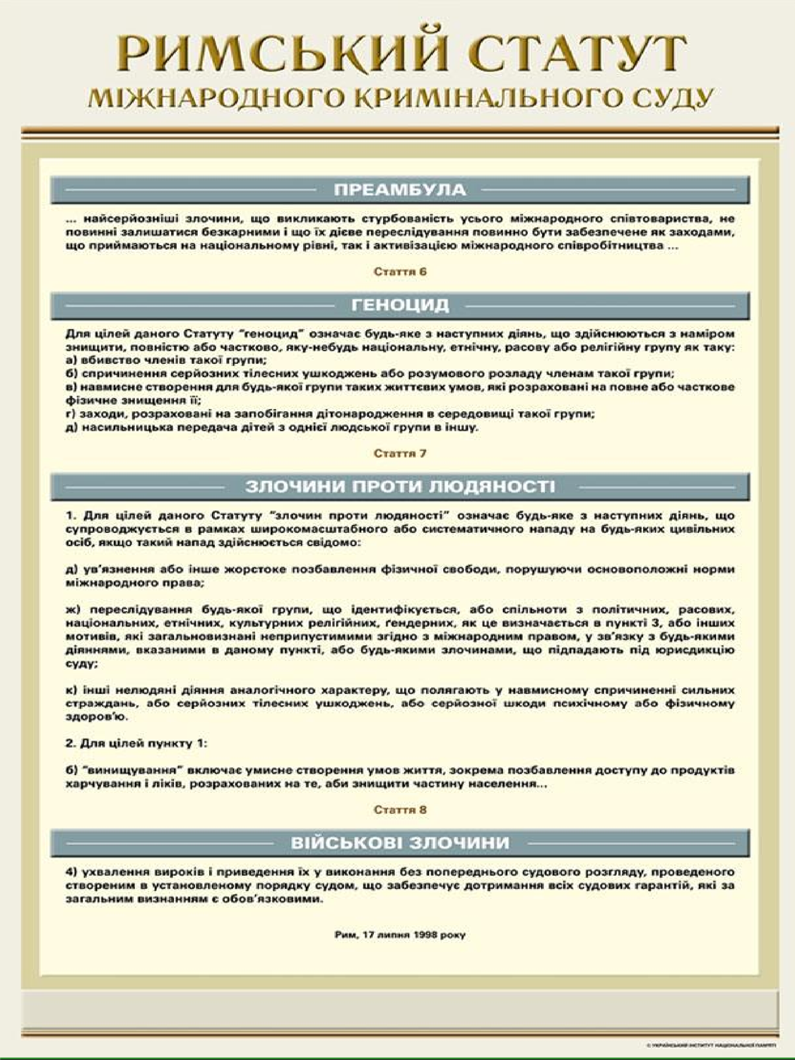

Slide 7
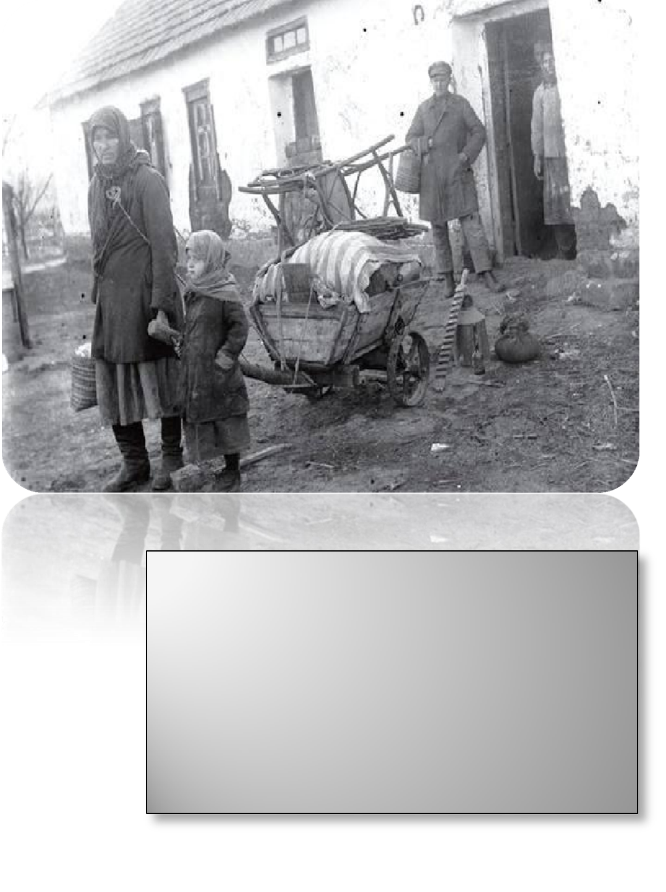
Спогади очевидців:
«Батьки вимерли в 1933 р. Не приймали мене в дитячий будинок. Я ходила попід хати до 1935 р., а потім мене прийняли у сільській приют. Хліба просила, давали, щоб ніхто не бачив, бо я дитина куркуля. Розкуркулили нас, в чому батько стояв, в тому він і остався, тому й мене ніхто не хотів взяти. Забрали все в колгосп: корову, телицю, десятеро овець, батьки вмерли.»
Титарчук Марія Олексіївна, 1927 р.н., с. Житники Жашківського району
Черкаської області

Slide 9
Спогади очевидців:
«Я з 1920 року, мені тоді було дванадцятий год, то я знаю цей голод… (плаче). Була колективізація, забрали у нас коня і воза, а мати в горшки насипала зерна і насіння, так вони повитягали все. Забрали, що було… У нас три хлопчики, брати мої, померли, малі були… багато вмерло…»
Олійник Віра Данилівна, 1920 р.н., с. Ситняки Макарівського району
Київської області

Slide 11
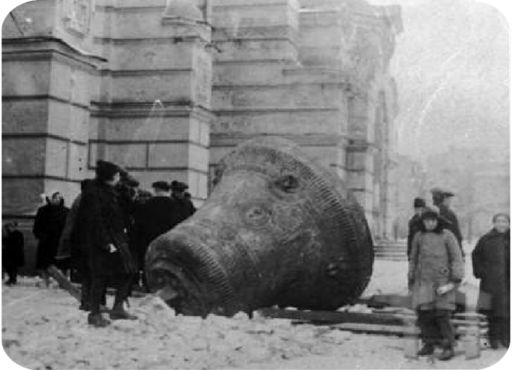
Спогади очевидців:
«Була в нашому селі церква… За кілька днів розламали. Розкопали й могили довкола церкви, все золото шукали, та знайшли лише золотий хрестик. Стягли докупи і побили молотами надмогильні плити, щоб не муляли начальницьких очей. Того чоловіка, що розгортав могили, вже немає. Помер. Усе жалівся перед смертю: «Дурень я був, молодий…». Усе каявся.»
Степан Омелькович Мачак, 1912 р.н., с. Розумівка Олександрівського району Кіровоградської області

Slide 12
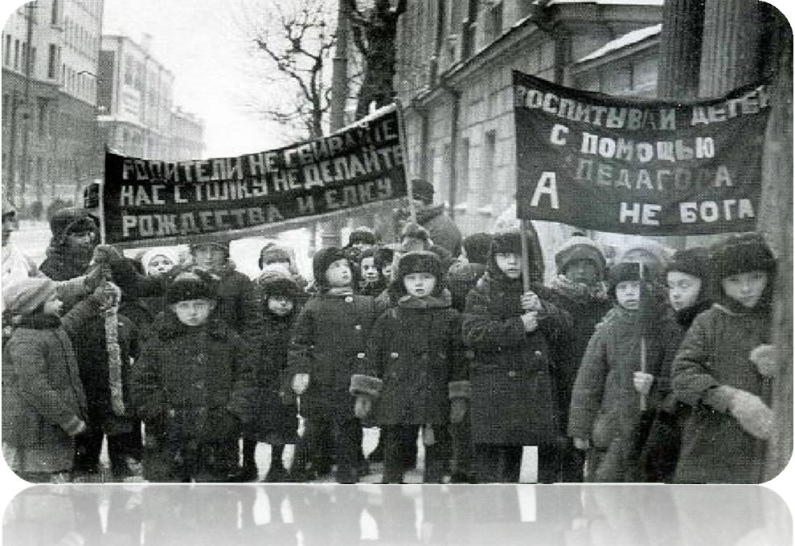

Slide 14
Спогади очевидців:
«Від влади спасу не було ніякого. Прислали у кожне село уповноваженого з району, а він уже підбирав собі тут таку начебто бригаду, чи що і починав викачку. … Він був при нагані: міг кого хочеш і коли хочеш застрелити. А помагали йому хто? Ну, значить, у його бригаду ішов хто? Якщо в нас, то це всякі дурачки, п’янички й ледарі. Їм було, викачувати – як дурному з гори котиться. Забирали все, що найдуть. У кожного такі, значить, залізні щупи, і оце скрізь тими щупами штрикають: і в сіно, і в піч, і в грубу, і в долівку, і в стіни.»
Антон Чабаненко, смт. Кушугумі Запорізького району Запорізької області

Slide 15
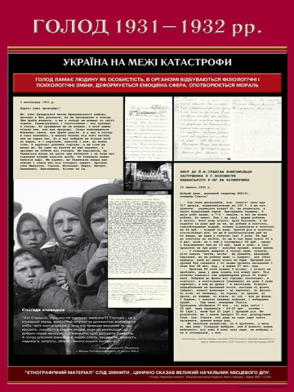
Спогади очевидців:
«Ах! Страшно, страшно на тортурах вмирати!!! Тортури – це є страшний голод, зроблений штучно за допомогою відбирання хліба і всіх сортів овочів. Голод від природи викликає те, що крушить, скорботу в серцях людей, веде до милосердя, до добрих справ на користь ближнього,
щоб догодити божеству. А голод штучний викликає в людях злість, ненависть, жадність, недовір’я, хитрість, обман і багато іншого поганого…»
З листа вчителя І. К. Лашкевича, с. Мачухи Полтавського району.
23 лютого 1932 р.

Slide 17
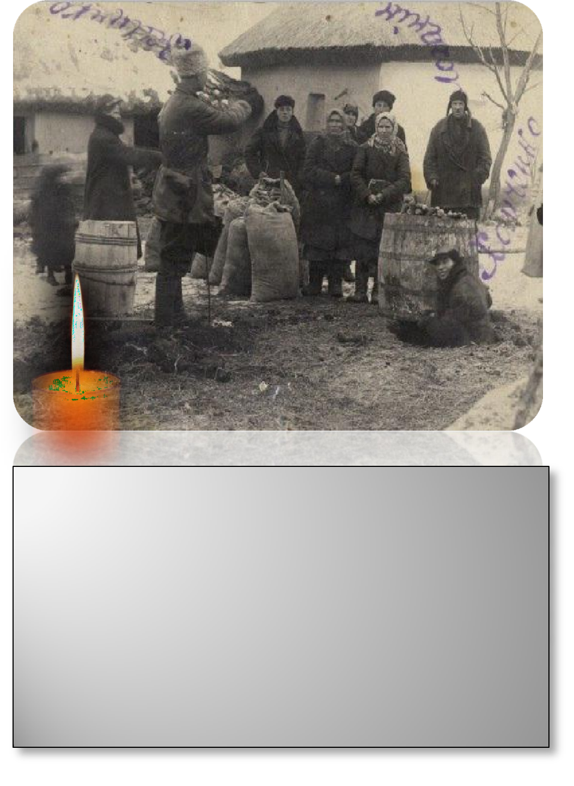
Спогади очевидців:
«Тут вийшов указ про виконання хлібопоставок. – «А де брати зерно?» – «Вимітай червоною мітлою». Тоді «активісти» почали все забирати у селян. Приїхала на двох санях «червона мітла» – здорові кріпкі «активісти», з похмілля морди червоні. Один з «активістів» знайшов у коморі торбинку борошна, другий з-під припічка дістав макітру з крупою. Третій стягнув горщики з печі, посміхнувся і вилив недоварений борщ на долівку. У льоху забрали картоплю, буряк, погрузили їх на сани й повезли до правління колгоспу разом з торбинкою борошна та макітрою крупи… Комуністи «активісти» довели село до голоду. Люди почали мерти…»
Павло Григорович Войціцький, 1920 р.н., м. Кам’янське

Slide 18
ВІДТЕПЕР УСЕ КОЛГОСПНЕ МАЙНО НАЛЕЖИТЬ ДЕРЖАВІ
Режим затверджує на законодавчому рівні можливість вилучення всіх продовольчих запасів у сільського населення.
Прикриваючись гаслом захисту колгоспників, режим отримує можливість повністю реквізувати і розпоряджатися майном та врожаєм колгоспників.
7 серпня 1932 р. М. Калінін підписує постанову, за якою так зване розкрадання колгоспного майна карається розстрілом або позбавленням волі не менше як на 10 років. До постанови додається інструкція про її застосування, в народі отримує назву «Закон про п'ять колосків».

Slide 19
Спогади очевидців:
«Комунари вичищали все до зернини. Шукали по хлівах, коморах, штрикали вилами землю, щоб перевірити, чи не заховано там щось із продуктів. Пам’ятаю про горезвісний закон «п’яти колосків». За колоски баба Купчиха (їй тоді було 37) отримала п’ять років тюремного ув’язнення. А в неї – п’ятеро дітей, і їх треба було годувати.»
Козленко Ольга Василівна,
с. Крушники Малинського району Житомирської області

Slide 20
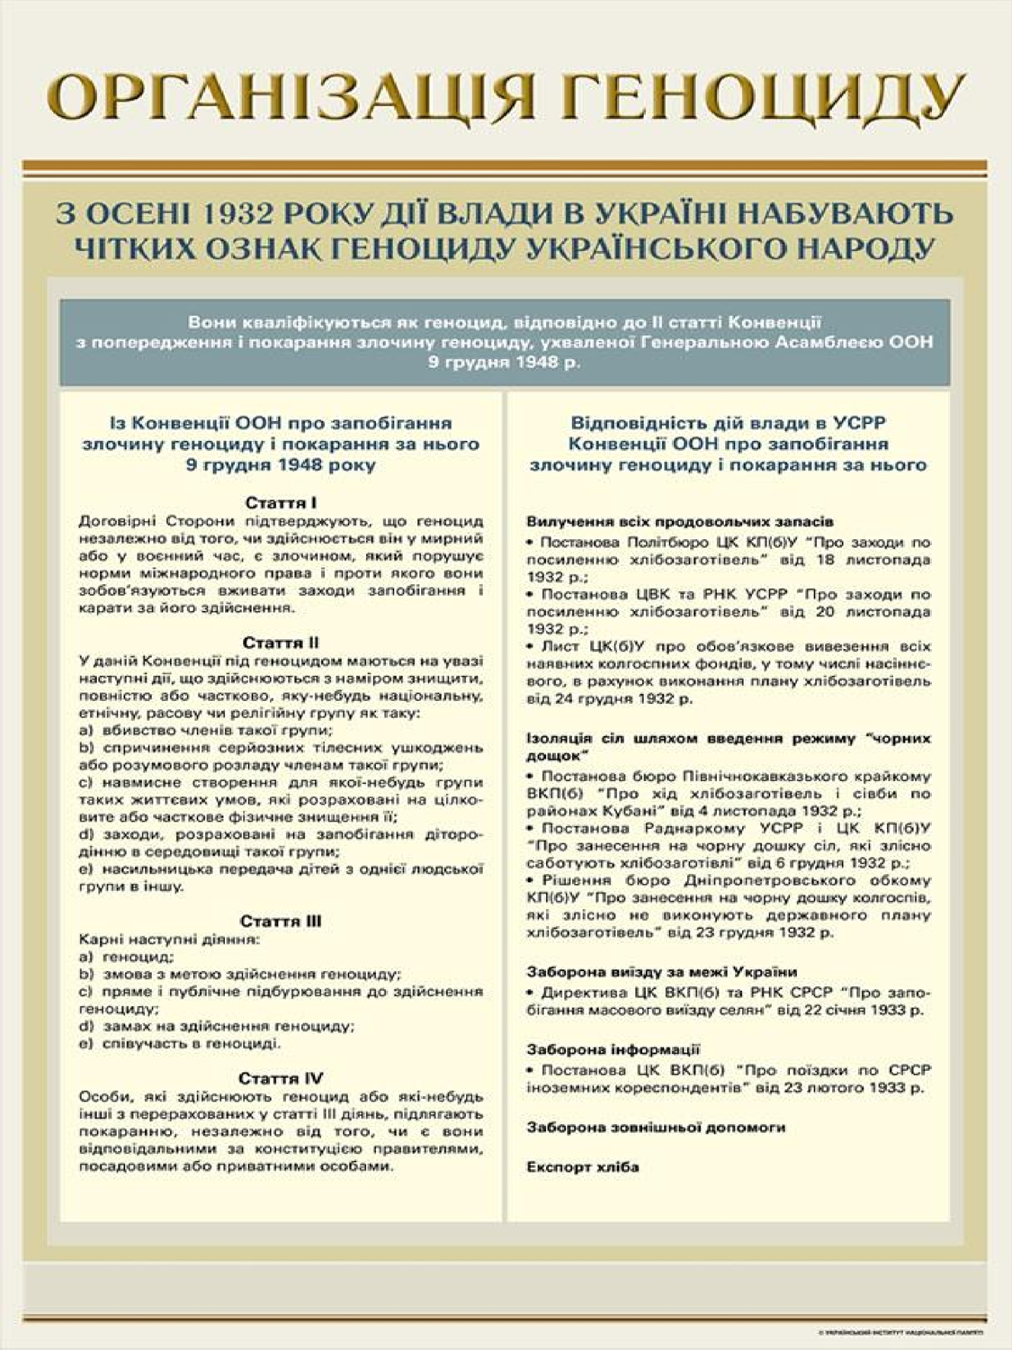

Slide 21
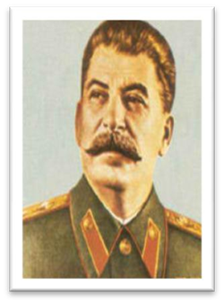
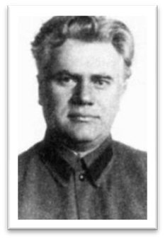
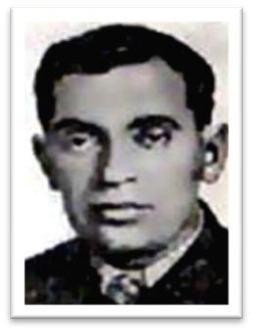
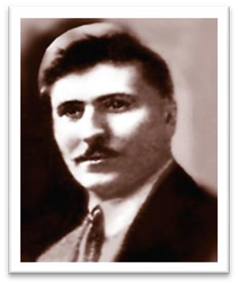
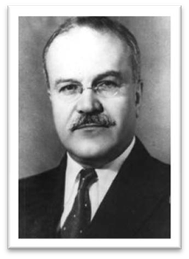
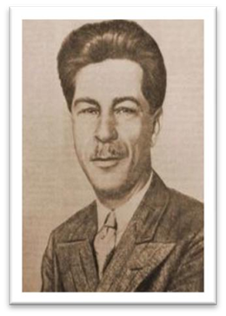
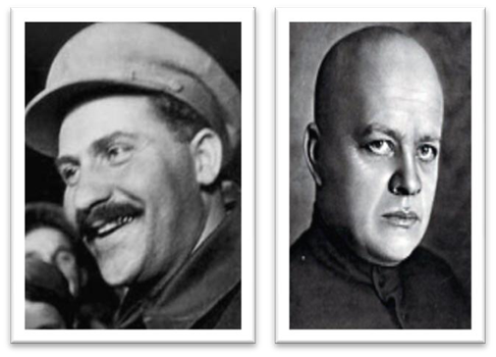
Йосип Сталін
Всеволод Балицький
Мендель Хатаєвич
Влас Чубар
В′ячеслав Молотов
Павло Постишев
Лазар Каганович
Станіслав Косіор

Slide 22
Голод знищує націю
Постановою від 20 листопада 1932 р. влада запроваджує натуральні штрафи – вилучення продовольства та худоби у господарствах, що «заборгували» хліб державі за хлібозаготівлями. Для влади це підстава до вилучення всього продовольства у селянських господарствах.
Спогади очевидців:
«1933 рік страшно згадувати. Весь час хотілося їсти. А не було нічого… Забрали все до зернинки, до крихточки, до лушпиночки.»
Янкова Олена Дмитрівна, 1926 р.н., с. Гунча Гайсинського району Вінницької області

Slide 23
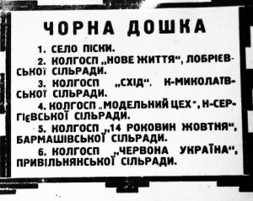
Режим «чорних дощок»
Сільське населення України приречене на вимирання.
Господарства, занесені на «чорні дошки», оточуються збройними загонами. Вивозяться усі продовольчі та насіннєві запаси. Забороняється торгівля та ввезення будь-яких товарів. Занесення населенного пункту або території на «чорні дошки» ставало рівнозначним смертному вироку їх жителям.

Slide 24
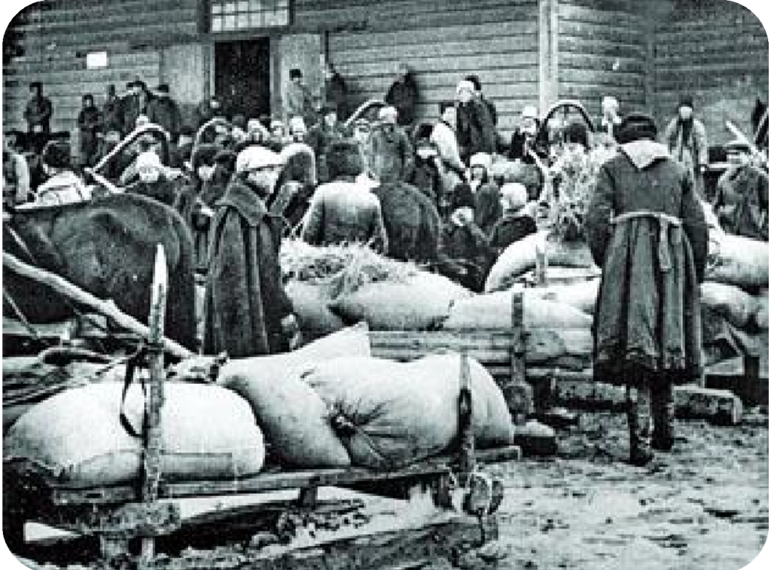
Спогади очевидців:
«Картина була страшною: запустілі села були мертві, не видно було ні працюючих людей, ні собак, ні худоби, навіть кішок не було видно. Як під час чуми… Виснажені, знесилені, опухлі люди мовчки сиділи по хатах, чекаючи на смерть…»
Чалий Григорій Якович, 1918 р.н., с. Безруки Дергачівського району Харківської області

Slide 26
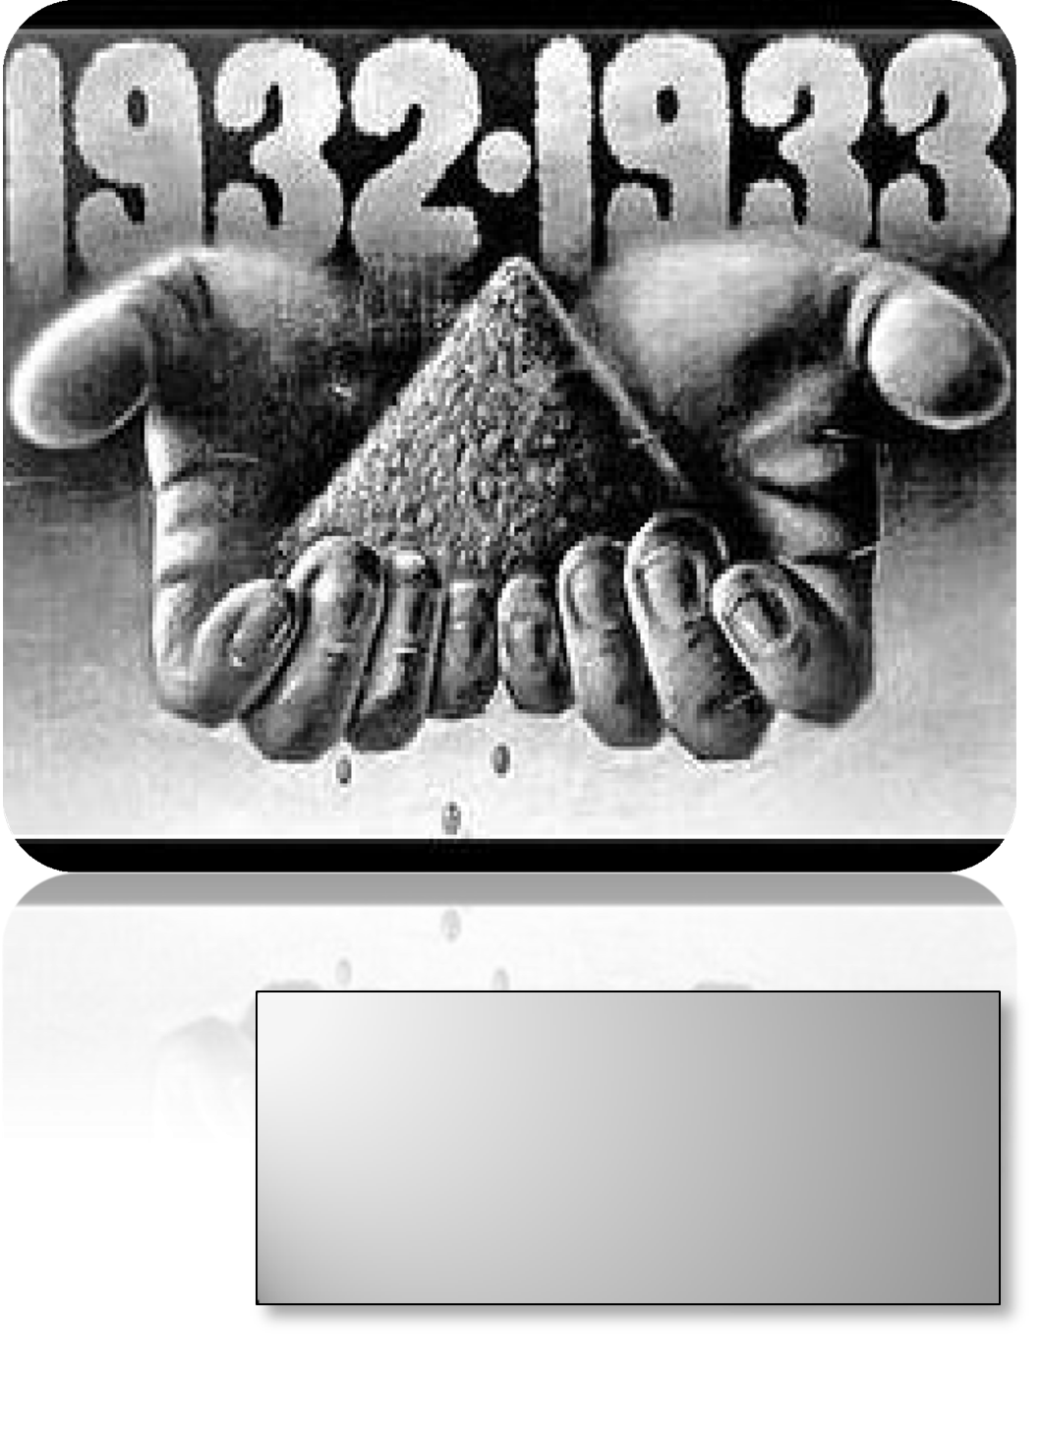
Спогади очевидців:
«Працюєш на добу 12-15 годин по відвантажуванню зернозбіжжя «Авто-союзтранса» – і теж голодний, жить неможливо. … А чому ж голод не всім і чому ми не всі рідні сини України? За що бились? За хліб, за волю. А що одержали? Голод і смерть.»
Із листа робітника-вантажника С. Торгала. Одеська область, 1932 р.

Slide 27
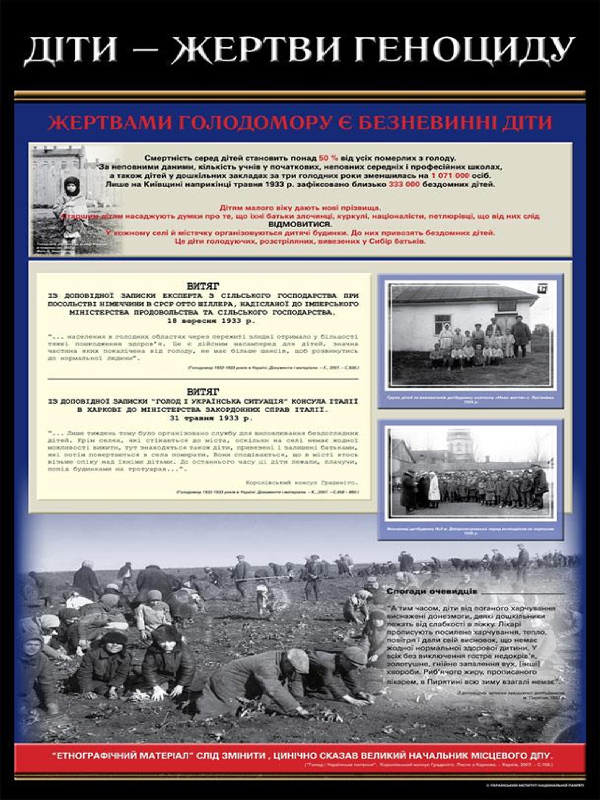
Спогади очевидців:
«А тим часом, діти від поганого харчування виснажені донезмоги, деякі дошкільники лежать від слабкості в ліжку. Лікарі прописують посилене харчування, тепло, повітря і дали свій висновок, що немає жодної нормальної здорової дитини. У всіх без виключення гостре недокрів’я, золотушне, гнійне запалення вух, [інші] хвороби. Риб’ячого жиру, прописаного лікарем, в Пирятині всю зиму взагалі немає.»
З доповідної записки завідуючої дитбудинком. м. Пирятин, 1932 р.

Slide 28
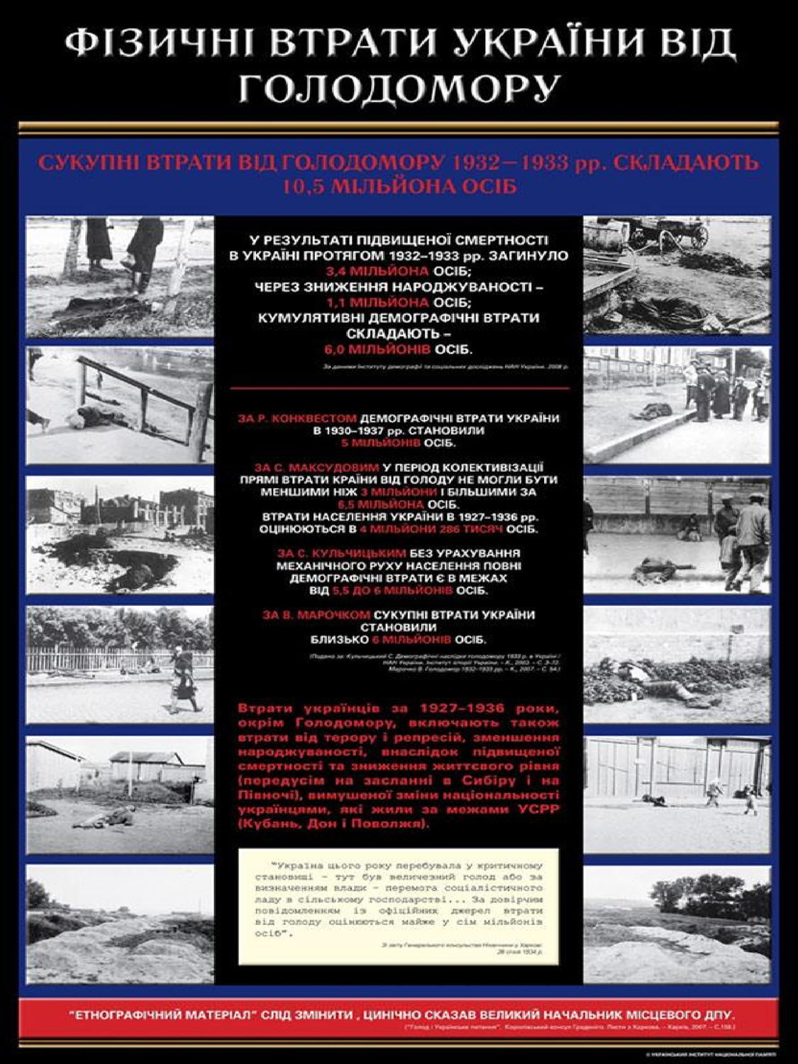
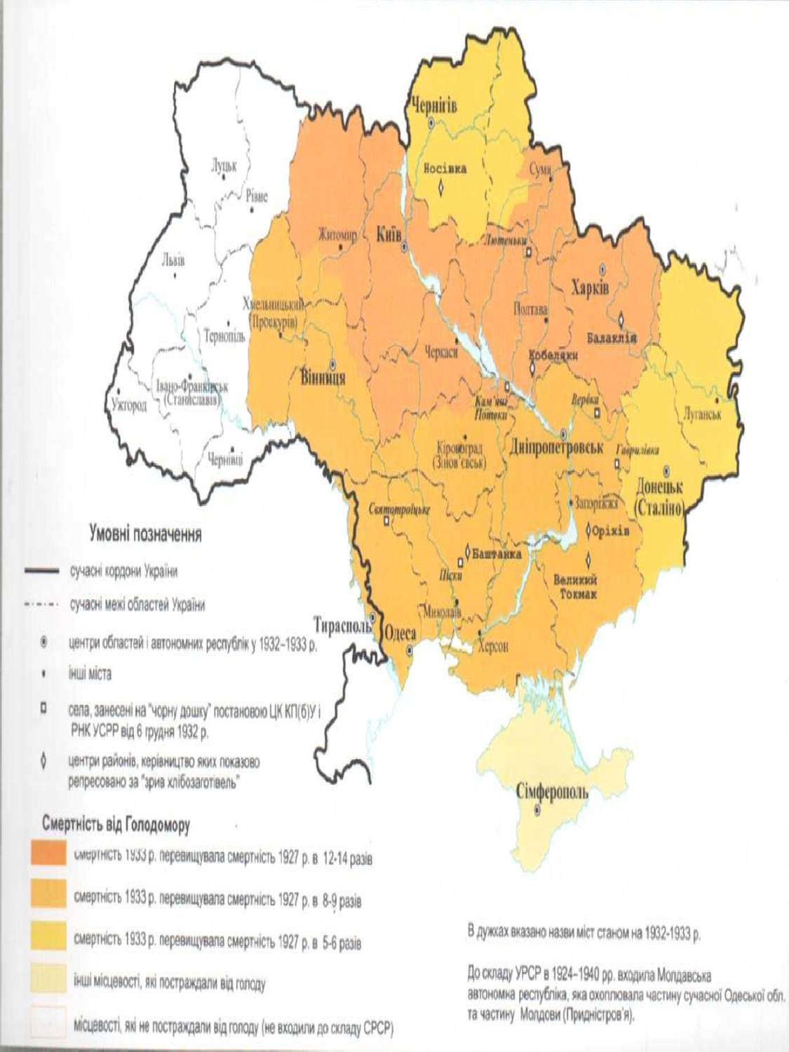

Slide 29
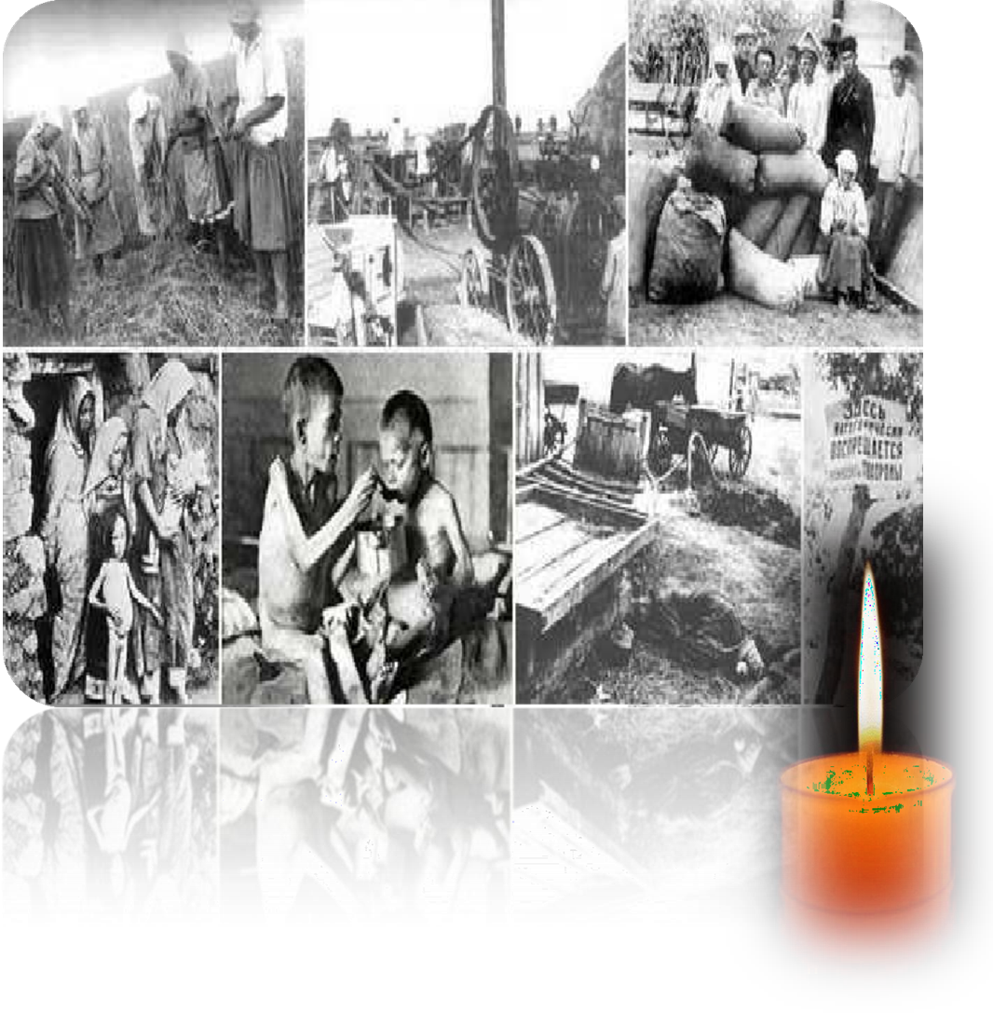
Кінець 1933 року.
Україна виморена штучним голодом

Slide 30
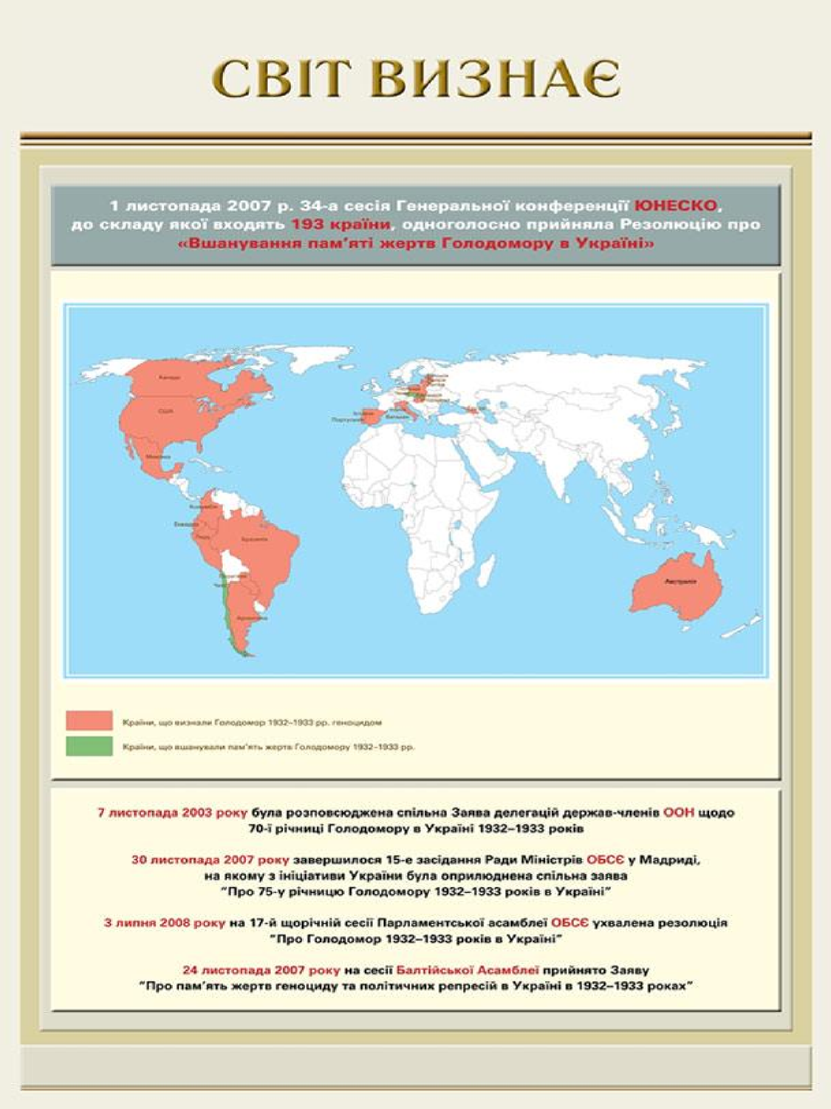
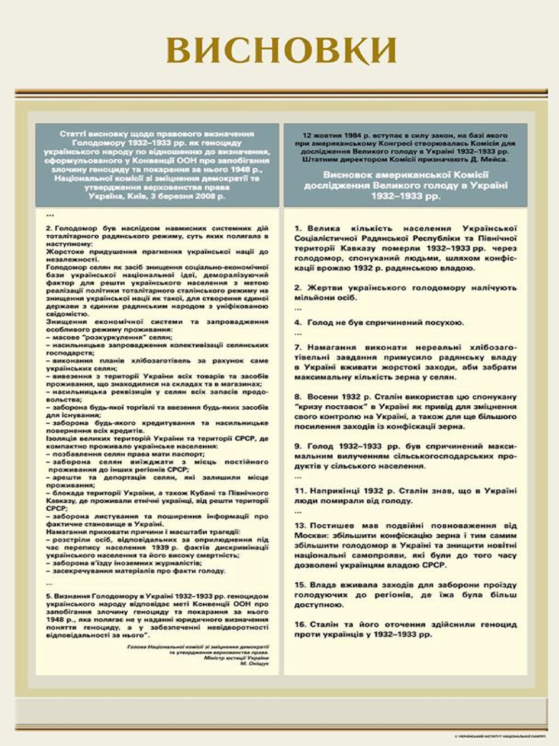

Slide 31
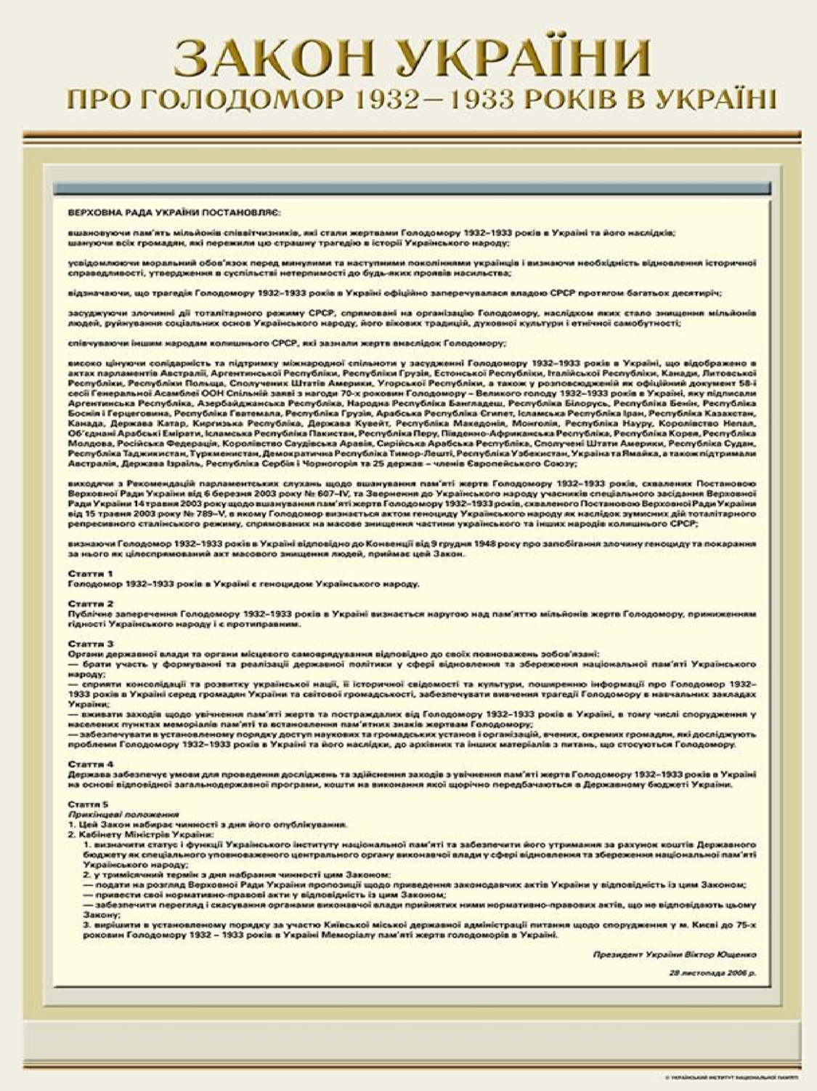

Slide 32
Дякуємо за увагу!
Віртуальну виставку підготували:
завідувачка відділом обслуговування Бездольна Л. І.
завідувачка сектором Лукшина Є. Ю

